Slide 1
Использование интерактивных методов при проведении родительских собраний.
Презентацию подготовила:
Педагог-психолог МДОУ № 126
Сивиринова Т.А.
Г. Комсомольск – на – Амуре, 2013 год

Slide 2
«В дошкольные годы ребенок почти полностью идентифицирует себя с семьей, открывая и утверждая себя и других людей преимущественно через суждения, оценку и поступки родителей». Поэтому, задачи воспитания могут быть успешно решены только в том случае, если поддерживается связь с семьей, если между воспитателями и родителями установились отношения доверия и сотрудничества».
В. А. Сухомлинский

Slide 3
В основе взаимодействия ДОУ и семьи должно лежать сотрудничество педагогов и родителей, которое предполагает равенство позиций партнеров, уважительное отношение друг к другу взаимодействующих сторон с учетом индивидуальных возможностей и способностей. Сотрудничество предполагает не только взаимные действия, но и взаимопонимание, взаимоуважение, взаимодоверие, взаимопознание, взаимовлияние.
В связи с этим, вопрос поиска и осуществления современных форм взаимодействия дошкольного учреждения с семьей на сегодняшний день является одним из актуальных.

Slide 4
Повышение эффективности родительского собрания возможно при:
изменении методов проведения
Необходимо шире использовать активные методы взаимодействия, позволяющие вовлечь родителей в процесс обучения, развития и познания собственного ребенка.
изменении представлений о родителях.
Родители - современные люди, готовые к обучению, саморазвитию и сотрудничеству, активные участники «разговора».
Требования к методам взаимодействия с семьей:
оригинальность,
востребованность,
интерактивность.

Slide 5
Интерактивный - способный взаимодействовать или находится в режиме беседы, диалога с чем-либо (например, компьютером) или кем-либо (например, человеком).
Основные характеристики интерактива
это специальная форма организации, с комфортными условиями взаимодействия
все участники оказываются вовлеченными в процесс познания, обсуждения
участник может не только выразить свое мнение, дать оценку, но и, услышав доказательные аргументы, отказаться от своей точки зрения или существенно изменить ее
диалоговое общение ведет к совместному принятию общих, но значимых для каждого участника задач
исключается доминирование как одного выступающего, так и одного мнения
показатели эффективности:
продуктивность работы группы;
удовлетворенность членов группы совместной деятельностью.
участники учатся взвешивать альтернативные мнения, принимать продуманные решения, правильно выражать свои мысли, участвовать в дискуссиях

Slide 6
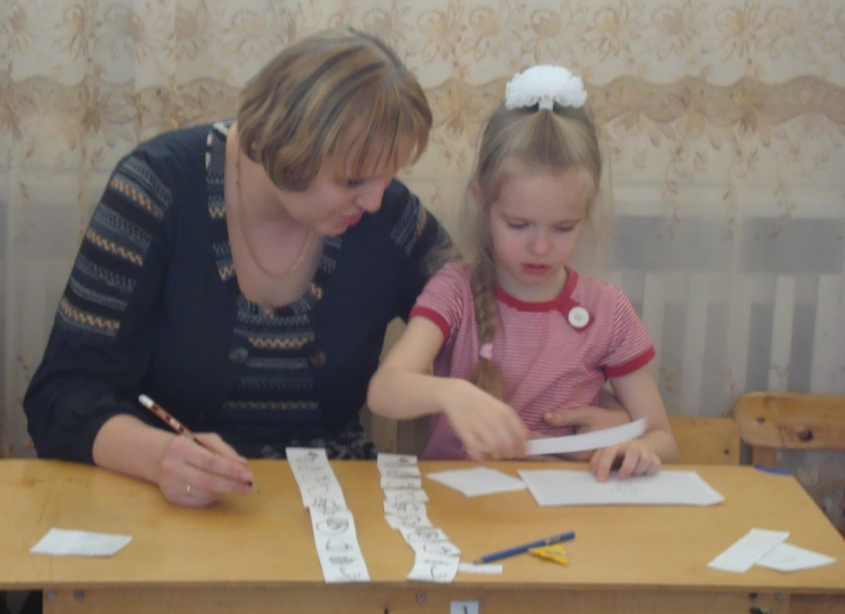
Использование интерактивных методов позволяет решить сразу несколько психолого-педагогических задач:
ставит родителей в активную позицию;
ломает традиционные стереотипы родительского собрания;
повышает готовность родителей к взаимодействию с психологом, педагогами и другими специалистами;
выполняет диагностическую функцию.
позволяет значительно углубить воздействие педагога-психолога на родителей;
способствует осуществлению фасилитации.

Slide 7
Применение интерактивных методов на родительском собрании требует некоторой подготовки и учета определенных условий:
Обеспечение безопасности участников.
Заинтересованность родителей.
Организованность пространства.
Предупреждение родителей о предстоящем мероприятии заранее.
Выбор оптимального времени на родительском собрании для применения активных методов взаимодействия.

Slide 8
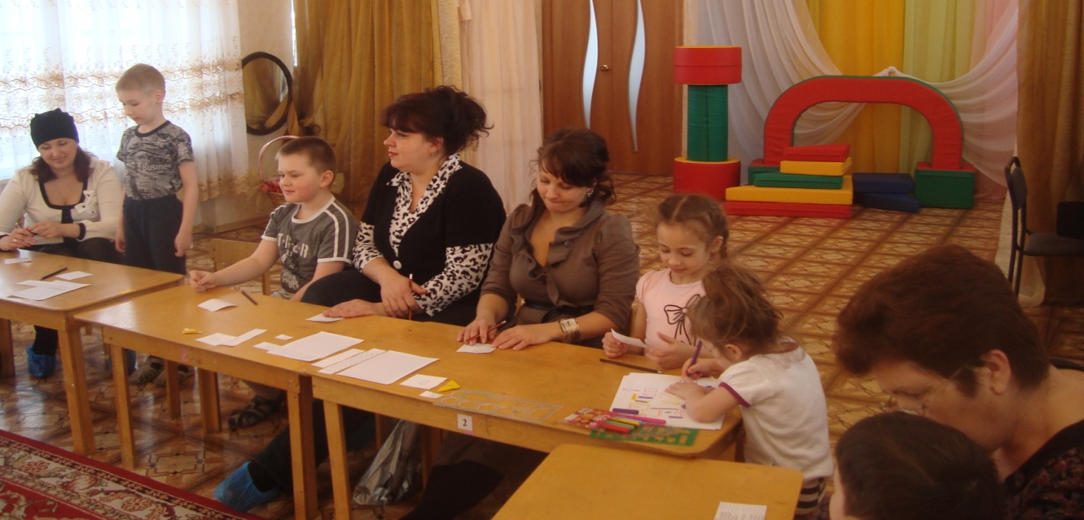
Разновидности интерактивных методов:
работа в мини-группах и индивидуально,
дискуссии,
анкетирование,
диагностика,
видеозаписи деятельности детей и фрагментов непосредственно-образовательной деятельности,
беседы-консультации по поводу конкретной проблемы,
«круглые столы» с участием приглашенных специалистов,
анализ поведения детей, взрослых,
интерактивные игры и многое другое.

Slide 9
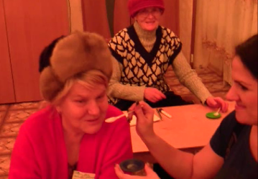
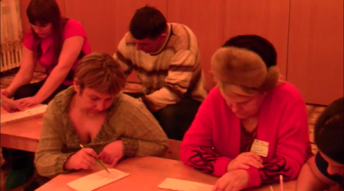
Интерактивная игра — это интервенция (вмешательство) ведущего в групповую ситуацию «здесь и теперь», которая структурирует активность членов группы в соответствии с определенной целью.
Подбор игр зависит:
- от целей, которые ставятся на родительском собрании;
- от количества участников;
- от времени, необходимого для проведения и последующей оценки интерактивной игры;
- от средств общения, которые задействуются в ходе их проведения.

Slide 10
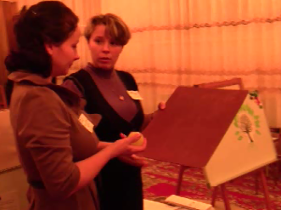
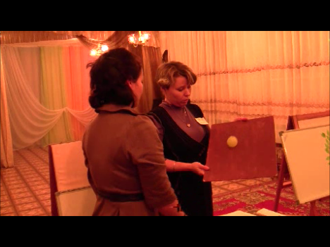
При применении любой интерактивной игры необходимо придерживаться следующей последовательности действий:
Анализ групповой ситуации
Инструктирование участников
Проведение игры
Подведение итогов

Slide 11
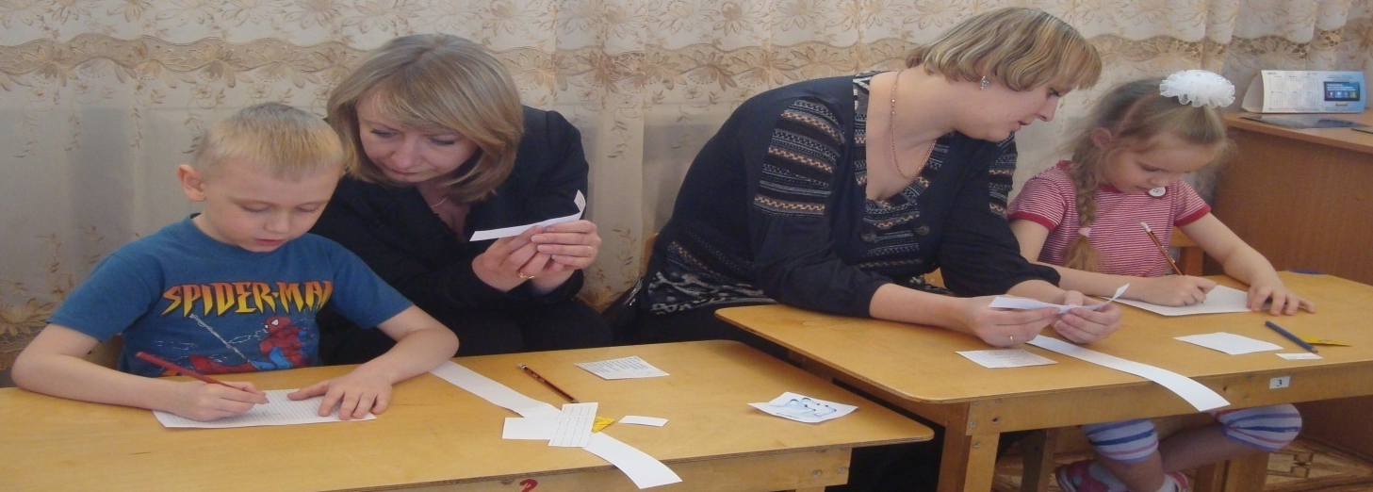
Преимущества интерактивных игр:
• Интерактивные игры могут создать мотивацию. Они пробуждают любопытство участников, доставляют им удовольствие, усиливают интерес к взаимодействию между людьми.
• Интерактивные игры могут создать продолжительную заинтересованность в саморазвитии и в раскрытии своего человеческого и родительского потенциала.
• Они облегчают введение новых коммуникативных и поведенческих норм.
• Интерактивные игры помогают человеку увидеть особенности воспитательно – образовательного процесса в ДОУ, почувствовать всю сложность психических, социальных и организационных процессов, понять их взаимосвязь и научиться их использовать в воспитании детей.

Slide 12
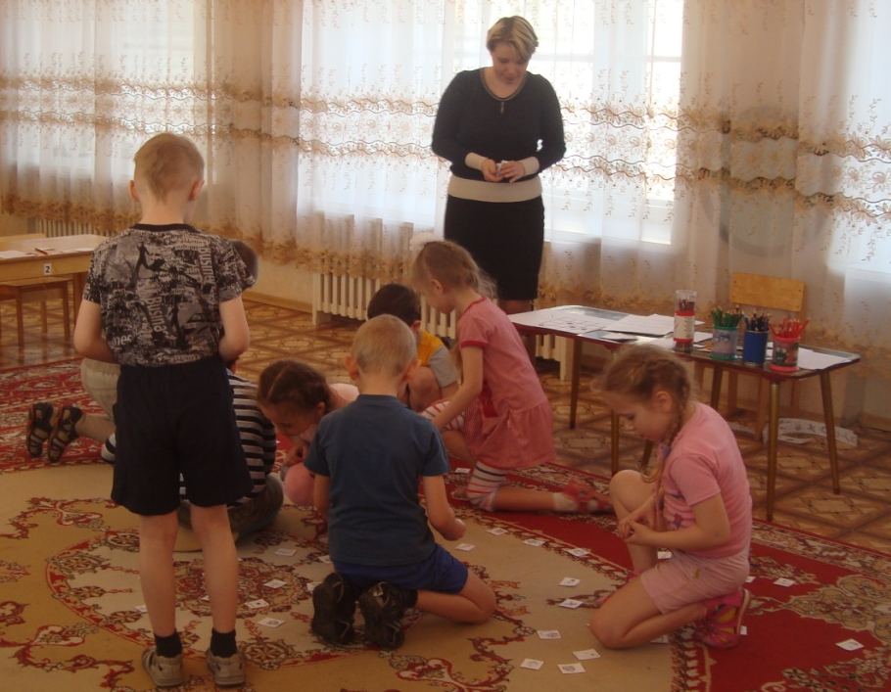
• Интерактивные игры могут способствовать появлению у родителей новых представлений и ценностных ориентации, основанных на полученном опыте.
• Интерактивные игры могут сбалансировать активность участников.
• Интерактивные игры могут создать позитивную установку у родителей по отношению к педагогу работающему с их детьми и способствовать конструктивной полемике с ним.
• Интерактивные игры с родителями способствуют проработке важнейших проблем в воспитании детей дошкольного возраста.

